Slide 1

Základní škola a mateřská škola Staré Město
Interaktivní škola pro žáka 21.století
Předmět:Přírodověda
Ročník:V.
Tematický celek:ČLOVĚK
Autor prezentace:Mgr. Irena Turková

Slide 2
ČLOVĚK
5. část

Slide 3
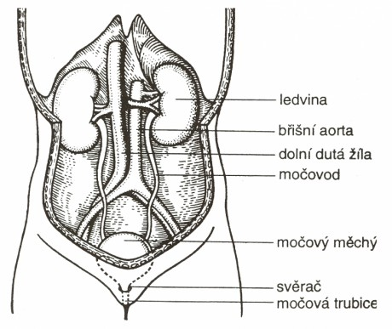
VYLUČOVACÍ ÚSTROJÍ

Slide 4
VYLUČOVACÍ ÚSTROJÍ
ledviny
močový měchýř
močová trubice
Lidská vylučovací soustava zpracovává vodu a vylučuje z těla
moč, která je vyráběna v ledvinách a protéká močovody do
močového měchýře a odtud do močové trubice. Je to ústrojí,
které zbavuje organismus škodlivých látek.

Slide 5
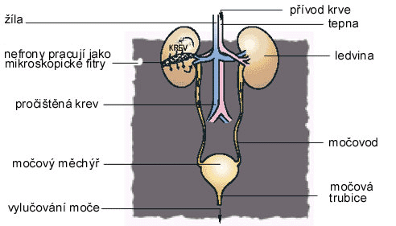
Ledviny
ledviny jsou párový orgán fazolovitého tvaru
- jsou uloženy po stranách bederní páteře
- z těla odstraňují škodlivé látky
- regulují objem vody a obsah solí v těle

Slide 6
Nemoci ledvin
selhání ledvin
ledvinové kameny
rakovina ledvin
Při selhání obou ledvin se lidé léčí na dialýze.

Slide 7
Přehled zdrojů a odkazů
www.wikipedia.com
http://www.alcca.yc.cz/ledviny.htm
Lhttp://www.latinsky.estranky.cz/fotoalbum/vylucovaci-soustava/vylucovaci-soustava/vylucovaci-soustava.jpg.htmlidské tělo – knižní klub
Lidské tělo – fragment
Učebnice přírodopisu pro 5.roč. nakl. Prodos

